Slide 1













Tổng quan điều khiển và điện tử
Nôi dung
Thông tin cơ bản các thành phần điện tử
Những lưu ý an toàn khi sử dụng
Thông tin chi tiết về thông số kỹ thuật
Mục tiêu
Nắm được những thành phần điện tử của bộ kit
Biết sử dụng các thiết bị an toàn
Sử dụng bộ kit để xây dựng robot

Slide 2
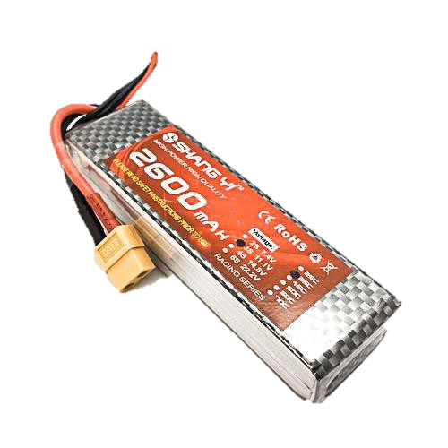
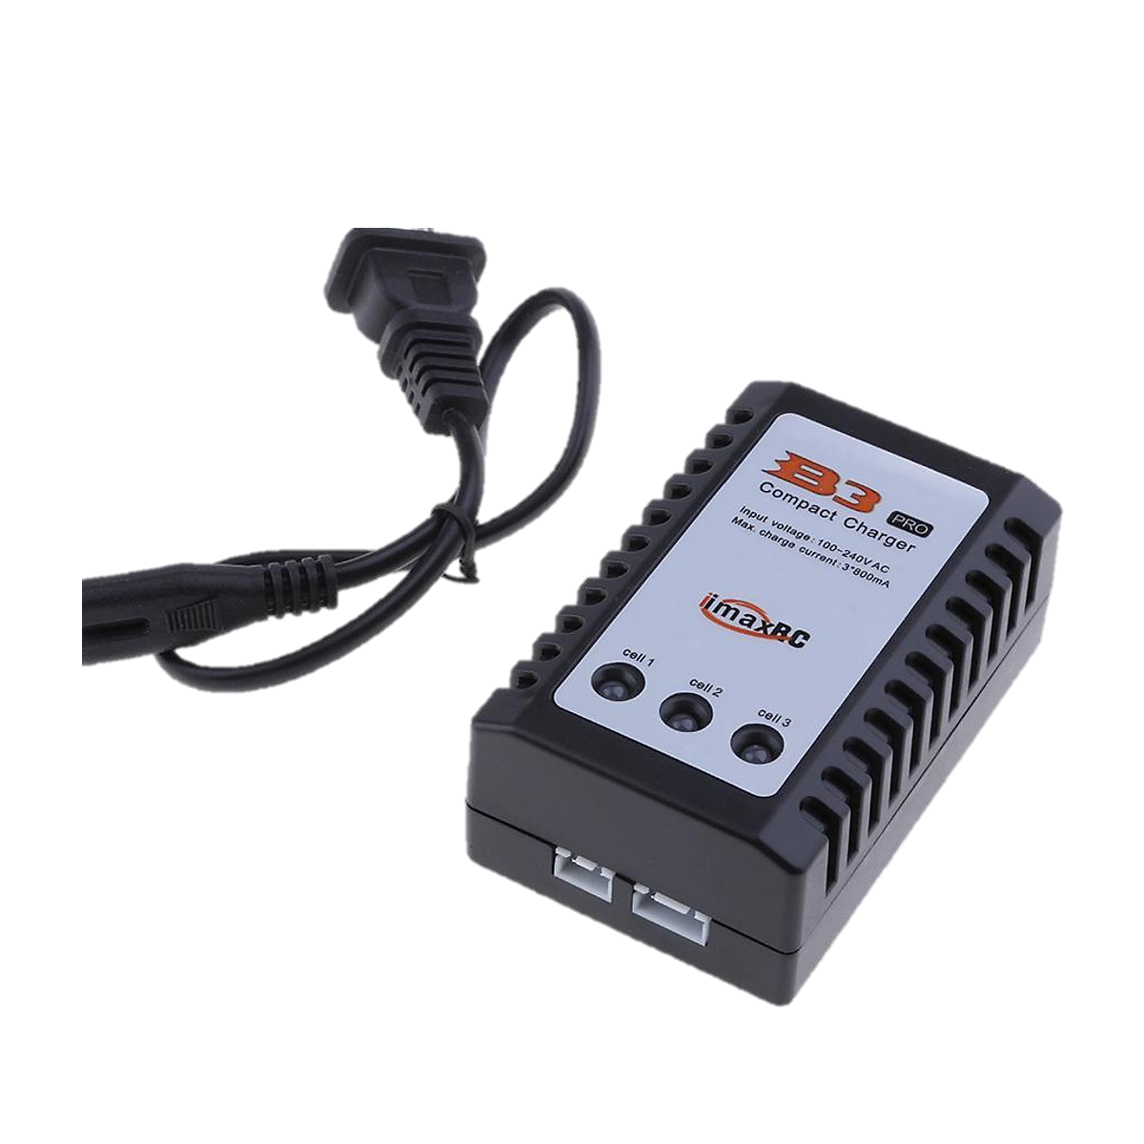
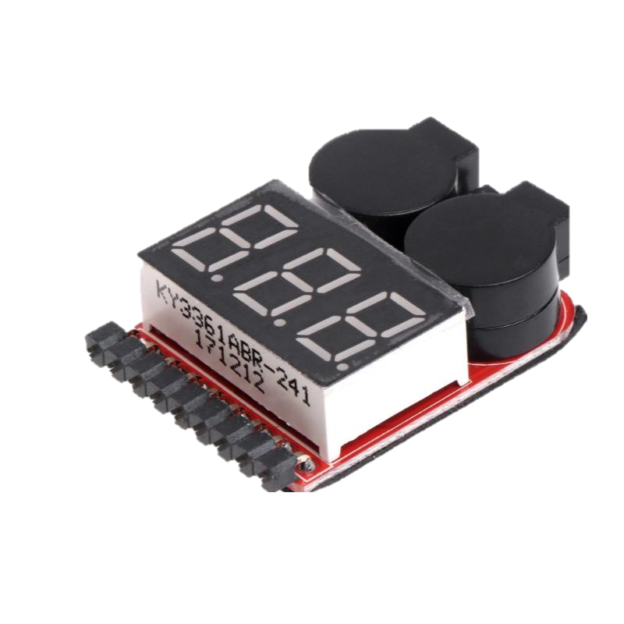
Nguồn cấp năng lượng
Pin Lipo 3s 11.1V 2600 mAh
Điện áp : 11.1V
Dung lượng : 2.6 Ah
Dòng xả tối đa : 91 A (35c)
Trọng lượng : 210 g
Kích thước : 120x34x25mm
Thiết bị đi kèm
Đo điện áp pin
Sạc pin

Slide 3
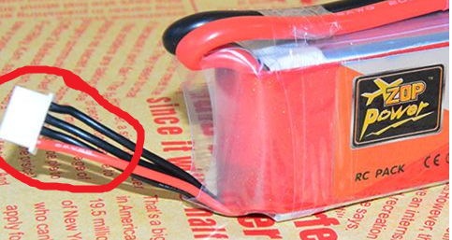
Nguồn cấp năng lượng
Lưu ý quan trọng khi sử dụng pin lipo 3s
Nên để ý pin khi pin đang đang sạc, rút pin khi sạc đầy.
Không nên dùng pin khi điện áp dưới 11V
Không xả pin ở dòng điện quá cao (>91 A)
Cắm đúng cực âm dương của pin khi sạc và sử dụng với các thiết bị
Sử dụng và lưu trữ pin ở nơi có nhiệt độ thấp, tránh nhiệt độ cao (>60 độ C).
KHÔNG chạm 2 điện cực của pin gây chập cháy.
KHÔNG dùng vật sắc nhọn, chọc, đâm thủng
KHÔNG cắm Jack sạc 4 chân của Pin (khoanh tròn như hình bên) vào Mạch Makerbot BANHMI

Slide 4
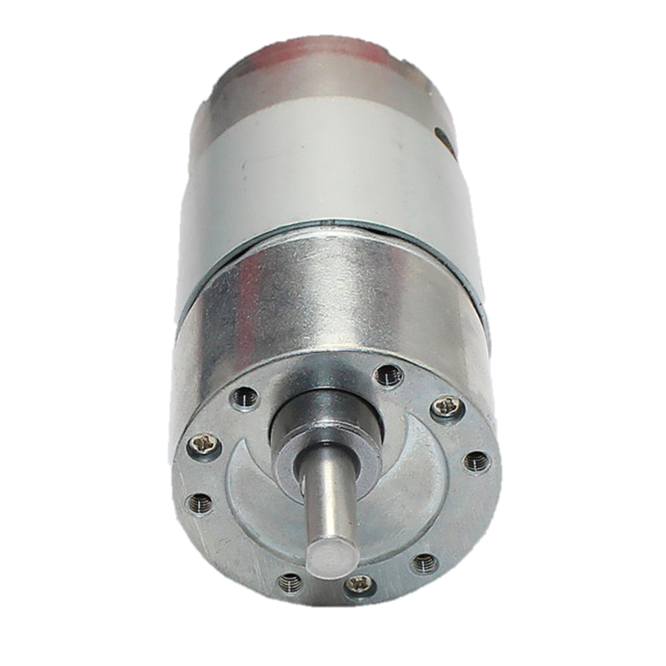
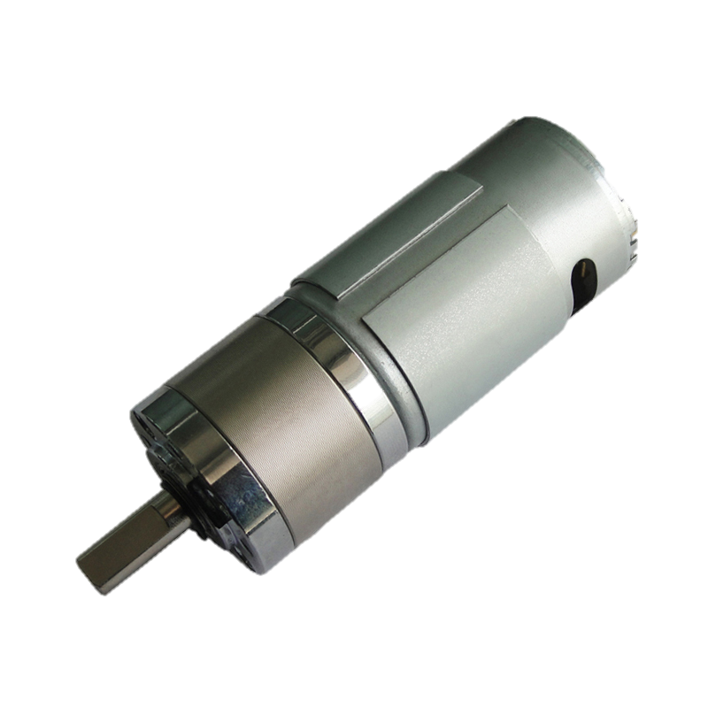
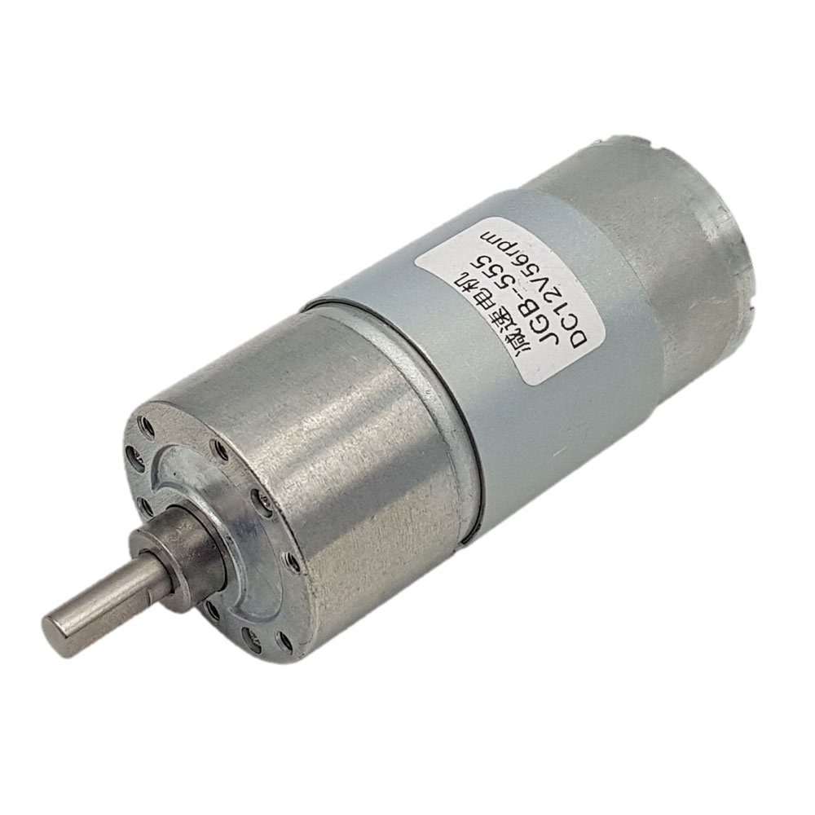
Động cơ
Động cơ DC
Động cơ 12V 300RPM
Động cơ 12V 30RPM
Động cơ 12V 180RPM
Loại động cơ: động cơ giảm tốc 555

Slide 5
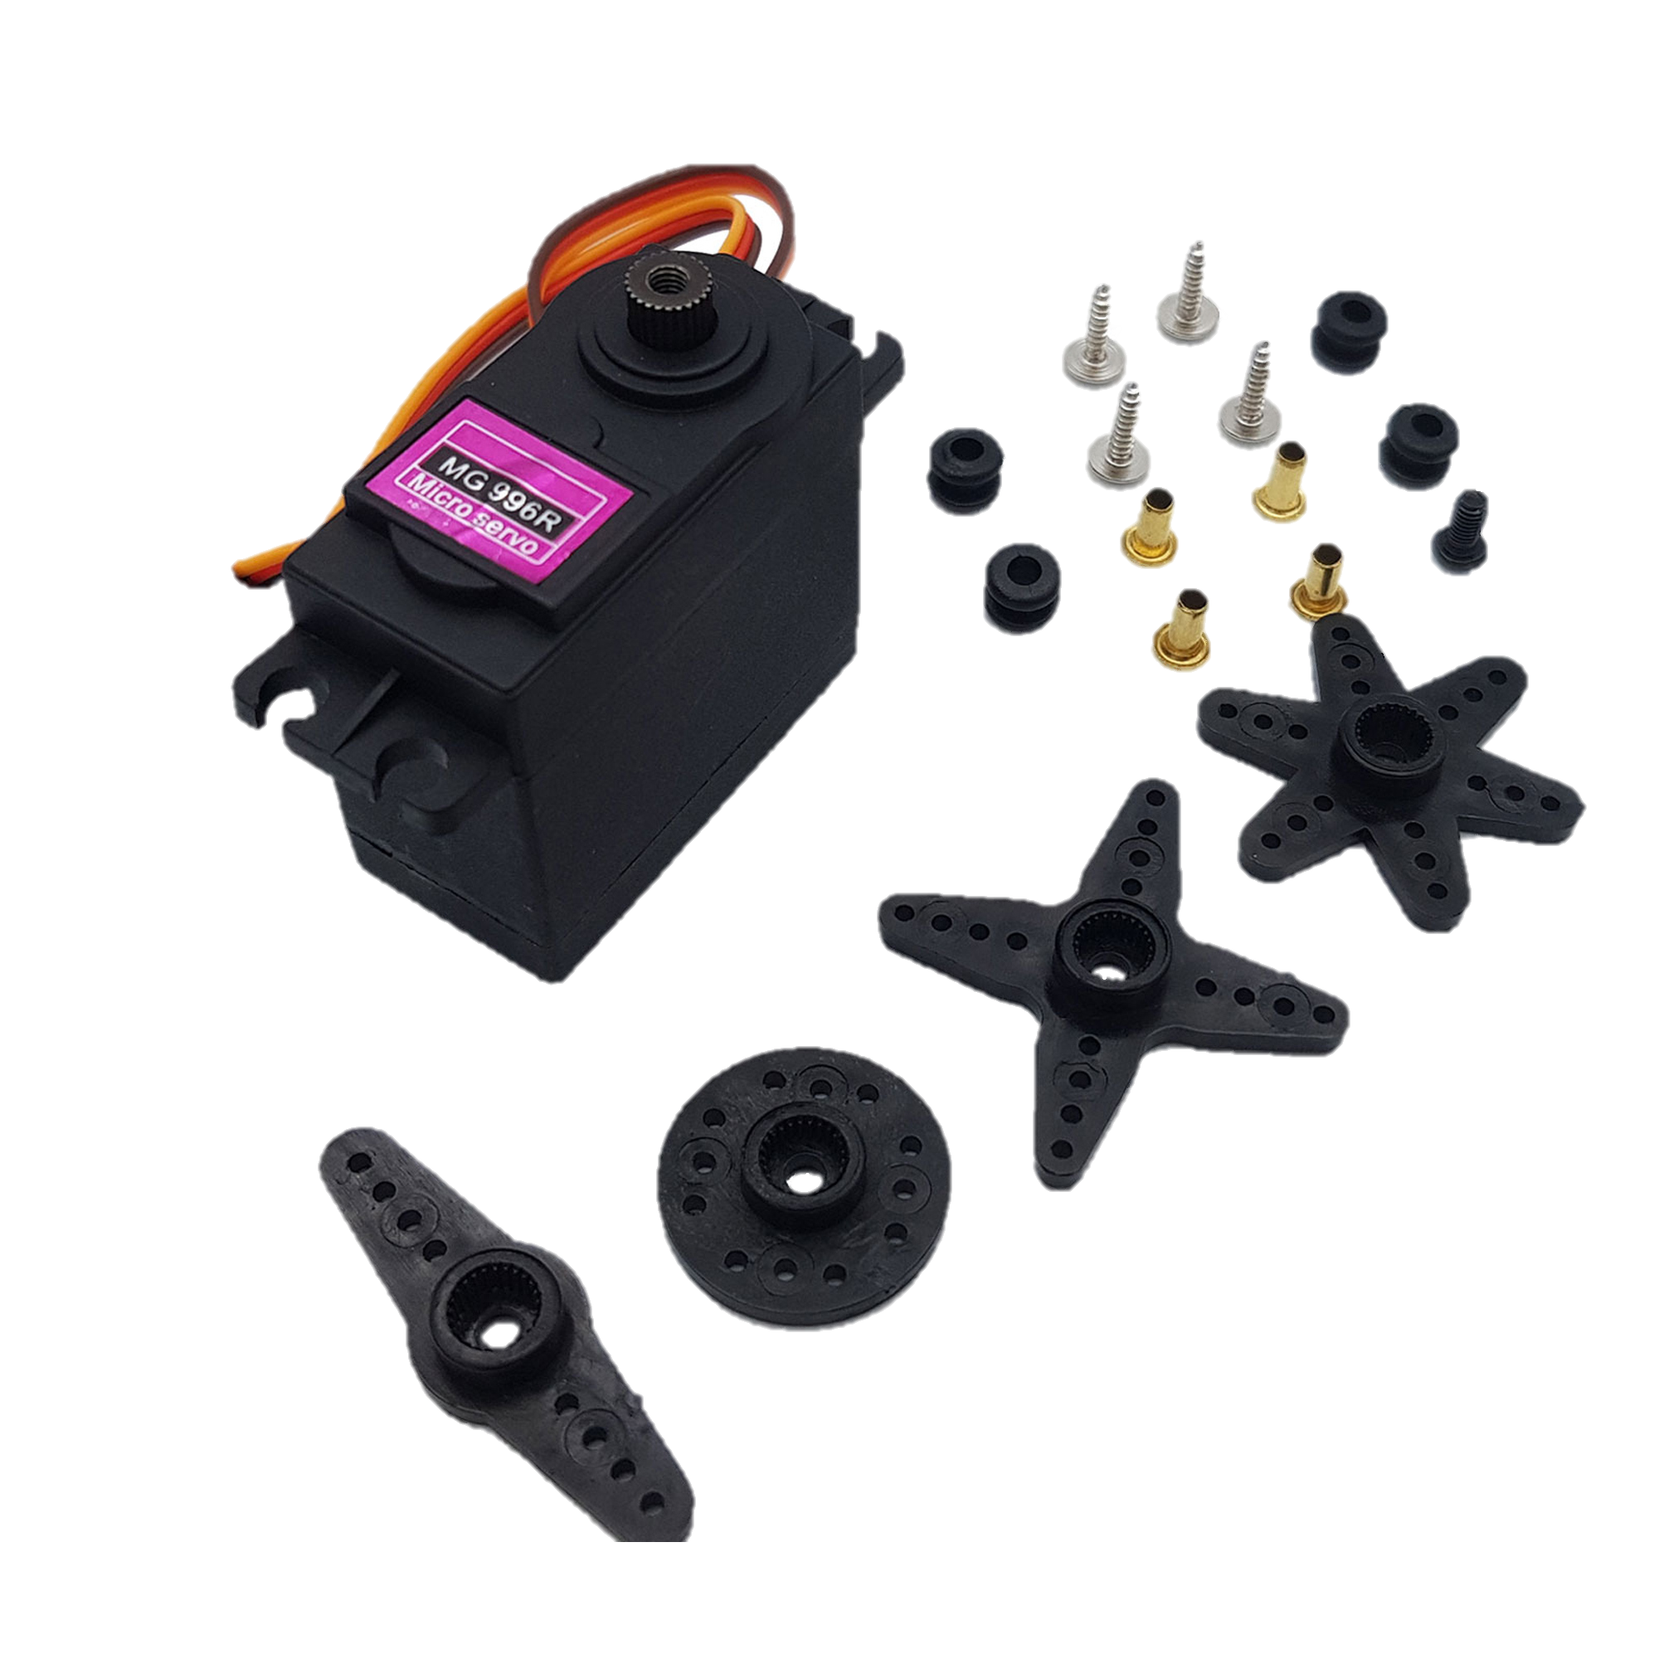
Động cơ
Động cơ Servo MG996R
• Điện áp: 4.8 V a 7.2 V • Dòng hoạt động: 500 mA – 900 mA • Dòng kẹt: 2.5 A (6V) • thiết kế sử sụng vòng bi và bánh rang kim loại • Nhiệt độ hoạt động: 0 ºC – 55 ºC

Slide 6
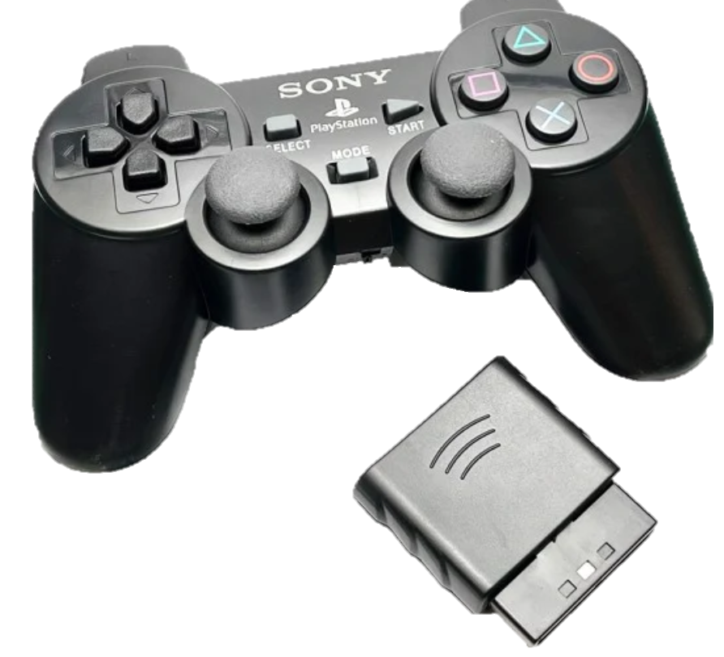
Tay điều khiển
Tay điều khiển PS2 không dây
Chuẩn giao tiếp SPI
Tần số : 2.4GHz
Điện áp nguồn và logic: 3.3V
Khoảng cách tối đa 10m
Pin 2xAAA
Bao gồm 2 joystick analog, 14 Nút chức năng điều khiển

Slide 7
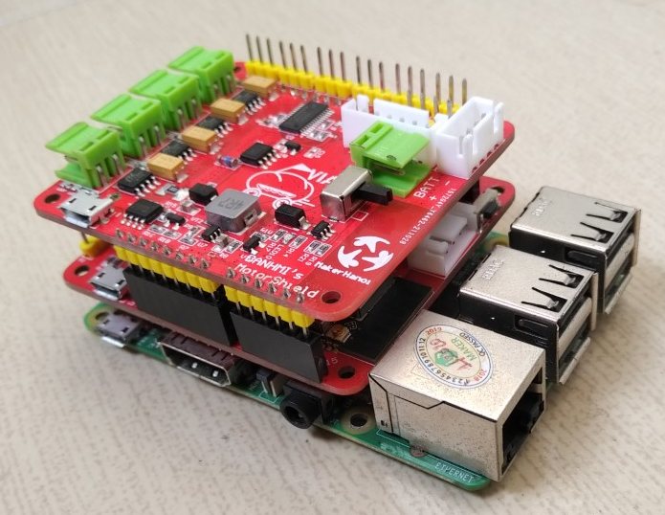
MakerBot BANHMI
Kit phát triển phần cứng mã nguồn mở
Hướng tới phát triển robot và xe tự hành
Có thể kết nối với Raspberry và Shield của Arduino Uno
Hỗ trợ điều khiển lên đến 10 động cơ độc lập (4 DC,6 servo)
Hỗ trợ các chuẩn kết nối không dây: WIFI, Bluetooth (truyền dữ liệu và điều khiển)
Hỗ trợ mở rộng cảm biến, thiết bị với:, Uart, I2C
Thiết kế đơn giản, dễ tiếp cận
Thiết kế dành cho dự án mã nguồn mở VIA( Vietnam Autonomus ) https://via.makerviet.org/vi/

Slide 8
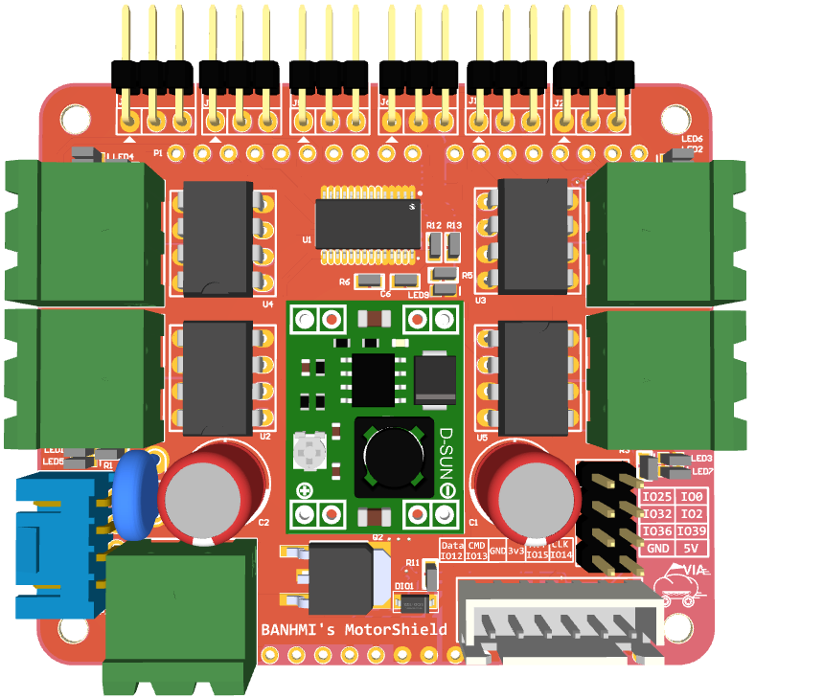
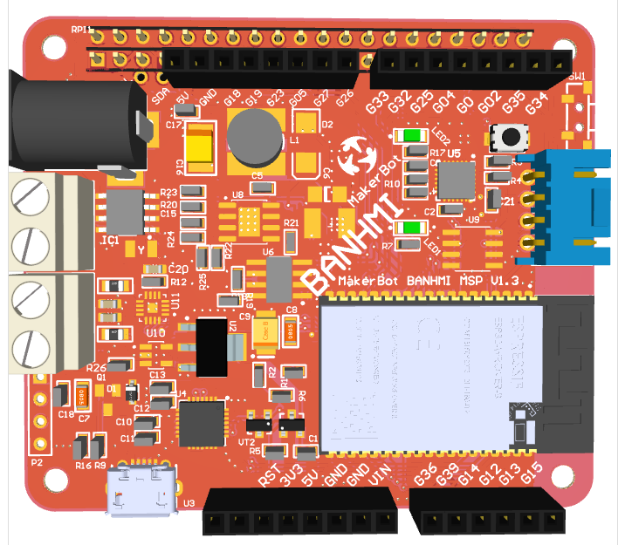
MakerBot BANHMI
Thành phần chính mạch Makerbot BANHMI
Mạch công suất
Mạch điều khiển

Slide 9
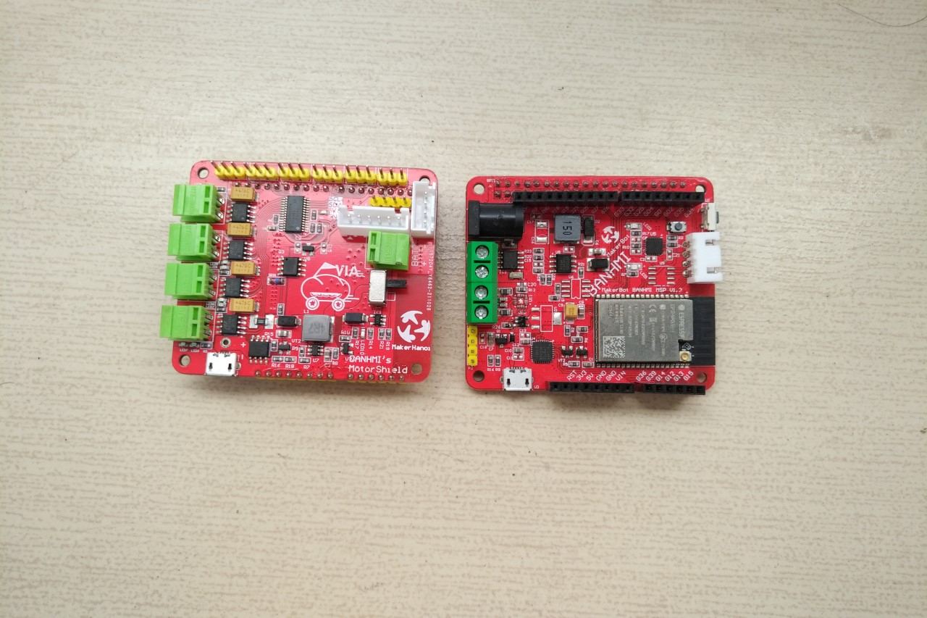
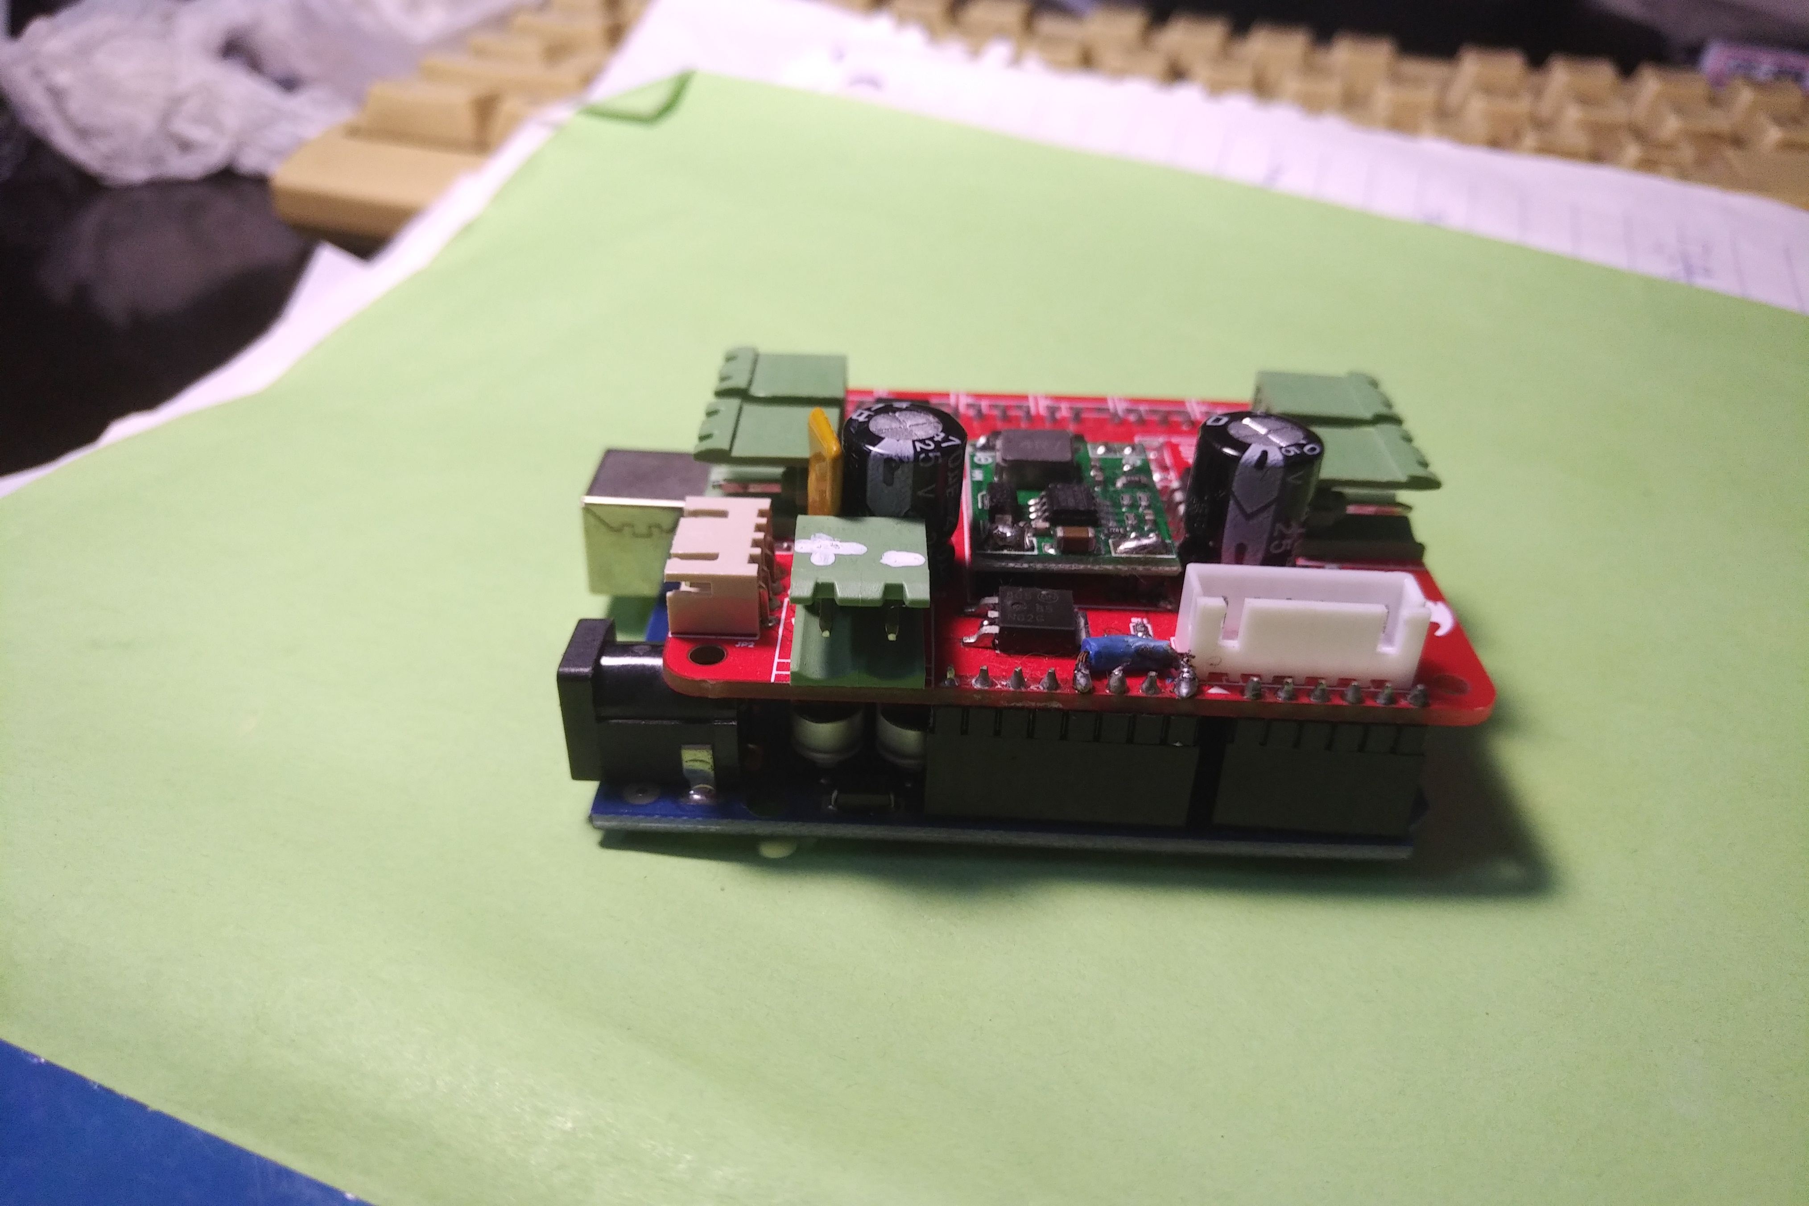
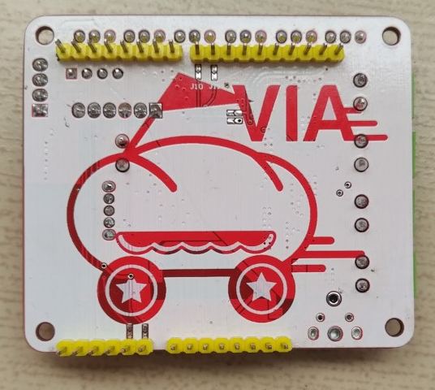
MakerBot BANHMI
HÌnh ảnh MakerBot BANHMI

Slide 10
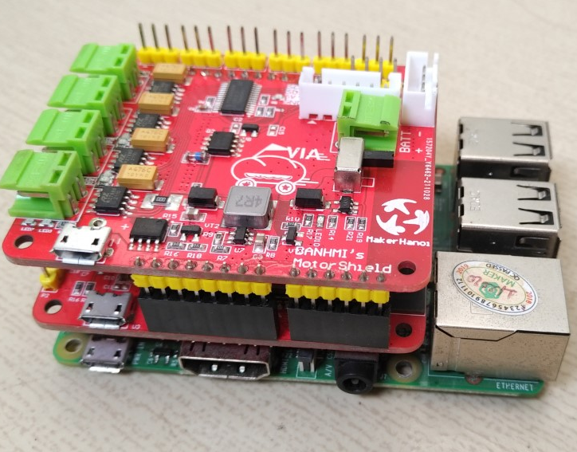
MakerBot BANHMI
Mạch điều khiển Makerbot BANHMI
Mạch điều khiển hệ thống động, cơ cảm biển
Có khả năng kết nối truyền dữ liệu qua WIFI, BLE
Nhỏ gọn, có header tương thích với Raspberry PI
Tương thích ngược với Arduino UNO shield
Ngoài ra, 1 cổng UART, 1 cổng I2C mở rộng
Mạch công suất Makerbot BANHMI
4 đầu ra động cơ DC 5v , 6 đầu ra động cơ Servo 5-7V
1 cổng I2C, 1 cổng SPI
Header mở rộng 6 chân GPIO

Slide 11
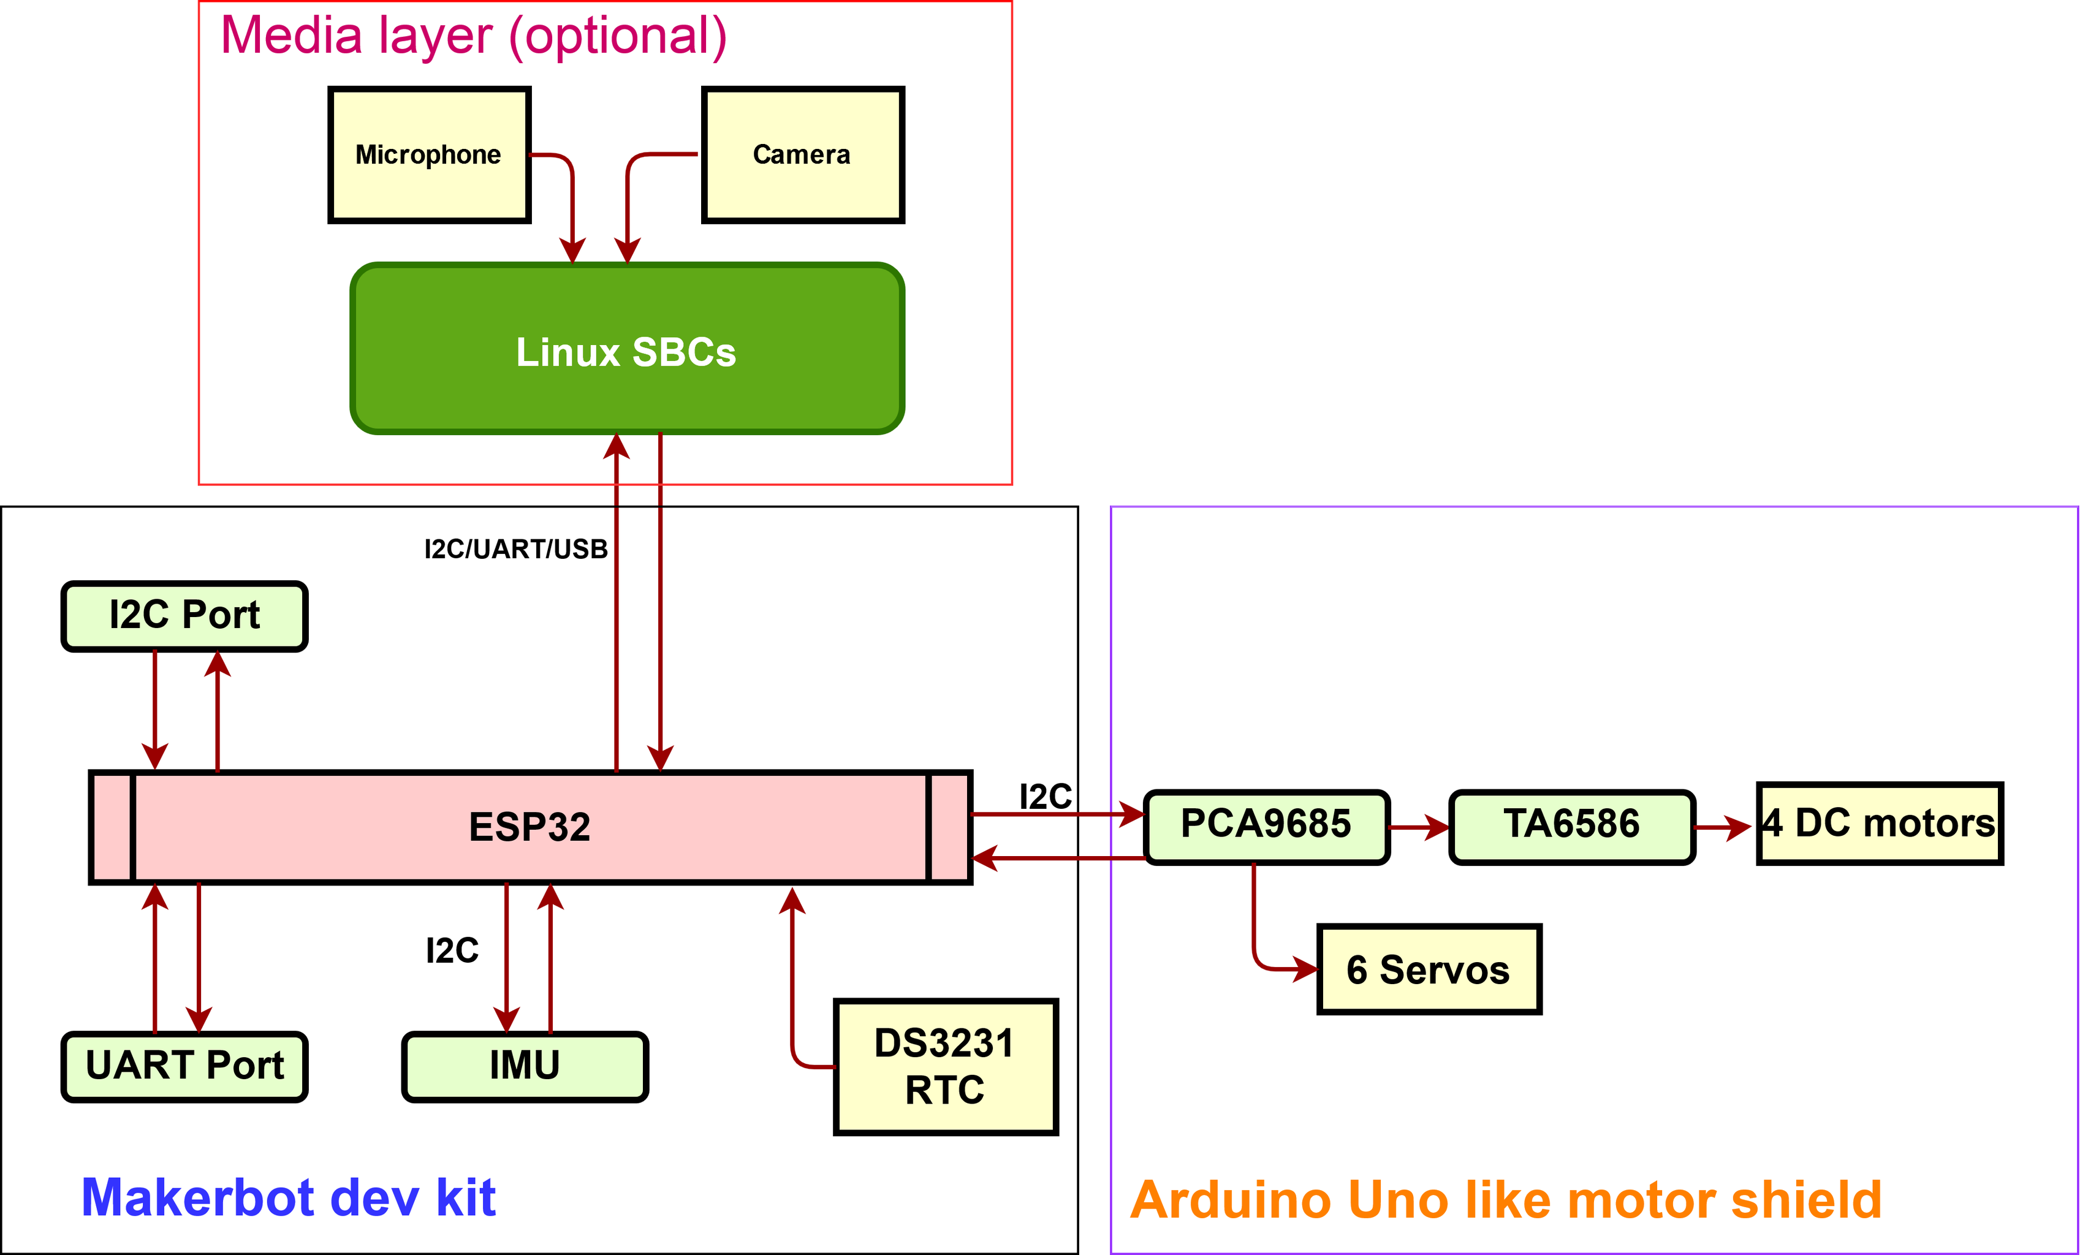
MakerBot BANHMI

Slide 12


MakerBot BANHMI
Cấu Hình chi tiết
Khối điều khiển
ESP32 @ 2x240Mhz,8 MB flash,8MB Psram, 34 GPIOs, built in WIFI,Bluetooth
IMU: 6DOF MPU6050
RTC: DS1307
Khối công suất
PWM: PCA9685
H-bridge: TA6586/RZ7886
6 Ports Servo, 4 Ports DC

Slide 13

MakerBot BANHMI
Lưu ý quan trọng khi sử dụng Makerbot BANHMI
Nên sử dụng dây cáp micoUSB có chất lượng tốt
Không nên cắm mạch makerbot qua bộ chia USB (USB HUB)
Nếu có thể, nên cắm mạch MakerBot vào cổng USB 3.0 để đảm bảo nguồn cung cấp năng lượng cho mạch MakerBot
Không nên cắm ngược chiều nguồn điện cho mạch công suất Makerbot
Không cắm nguồn điện trực tiếp vào chân IO của mạch Makerbot, hay bất cứ connector nào không phục vụ cho việc cấp nguồn
Không cắm các thiết bị chưa rõ tương thích chân vào mạch makerbot.
Tuyệt đối không cắm pin vào connector 4 chân hoặc 6 chân trên mạch công suất

